Slide 1

Portal Trámites

Slide 2
Contenido
Diagrama Conceptual.
Módulos Identificados en el alcance.
Alcance

Slide 3
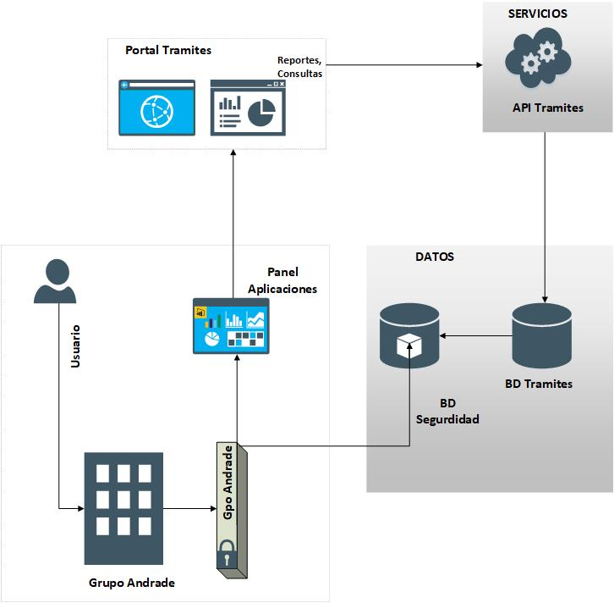

Slide 4
Módulos Identificados - Alcance
ADINISTRACIÓN DE CATALOGOS
Trámites
Documentos
PLATAFORMA DE DATOS
Registro de Estatus
Registro de Tramites
Registro de Documentos
Registro de Logs
MONITORES Y CONSULTAS
Consulta Documentos
Consulta Áreas
DashBoard Tramites
Consulta de Estatus
INTERRELACIÓN
Autorización de Documentos

Slide 5
Alcance
Portal Trámites
La autorización de Trámites y Documentos desde la aplicación.
Administrar los catálogos de Trámites y Documentos desde la aplicación.
Colocar la aplicación en; Portal de Aplicaciones -> Panel de Aplicaciones.
Conectarse a los servicios de API nuevos o existentes implementando mecanismos de seguridad.
Implementar registro de logs para el manejo de pistas de auditorias.

Slide 6
Gracias

